Slide 1
LOS SIETE CUERPOS.
Conferencia 10 / Fase A.

Slide 2
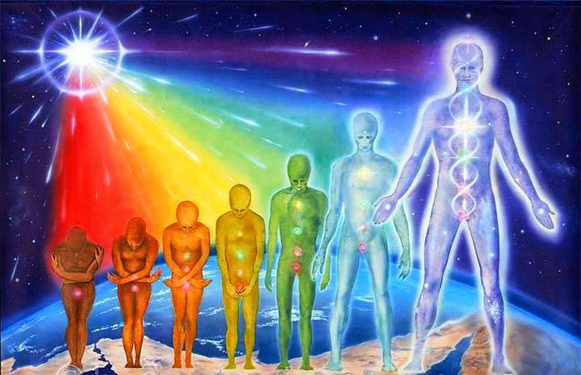
Objetivo: Conocer cada uno de los Siete Cuerpos, sus funciones, desenvolvimiento, naturaleza, leyes que maneja y cómo podemos crearlos a través del Supra-sexo

Slide 3
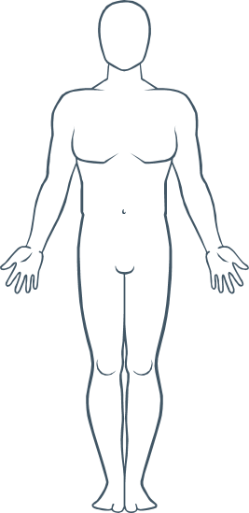
Los Siete Cuerpos
Cuerpo Físico
Cuerpo Vital
Cuerpo Astral
Cuerpo Mental
Cuerpo Causal
Cuerpo Búdhico
Cuerpo Átmico

Slide 4
CUERPO FÍSICO
48 LEYES
Tiene naturaleza celular.
Está relacionado con el Elemento Tierra.
Gnomos y Pigmeos.
Relacionado con el Centro Sexual.
Maneja la Energía Creadora Sexual.
DO
Trabaja con Hidrógeno 48.
Debemos regenerarlo, ya lo poseemos.
3D

Slide 5
CUERPO VITAL O ETÉRICO
48 LEYES
Tiene naturaleza etérica.
Está relacionado con el Elemento Agua.
Ondinas y Nereidas del Agua.
Relacionado con el Centro Instintivo.
Produce la Energía Vital.
Trabaja con Hidrógeno 48.
Debemos regenerarlo, ya lo poseemos.
RE
4D

Slide 6
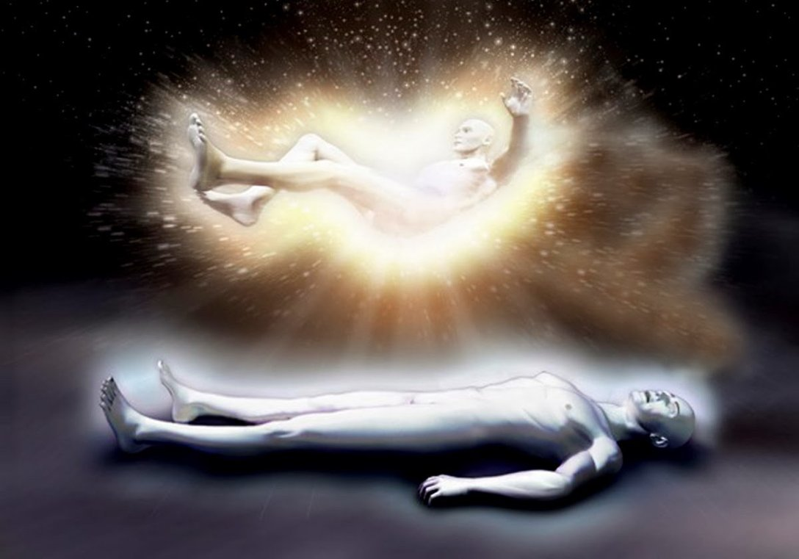
CUERPO ASTRAL
24 LEYES
Tiene naturaleza molecular.
Está relacionado con el Elemento Fuego, Salamandras.
MI
Relacionado con el Centro Emocional.
Maneja la Energía Emocional.
Maneja nuestro fuego interior.
5D
Trabaja con Hidrógeno 24.
Pocos seres humanos lo poseen.
Debemos crearlo.

Slide 7
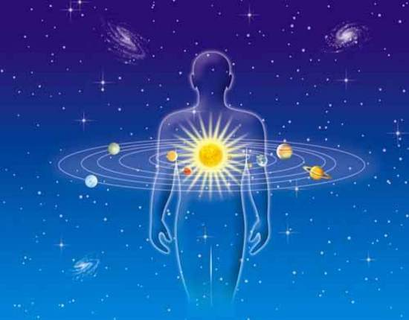
CUERPO MENTAL
12 LEYES
Tiene naturaleza atómica.
Está relacionado con el Elemento Aire.
Silfos y Sílfides del Aire.
FA
Relacionado con el Centro Intelectual.
Maneja la Energía Mental.
Trabaja con Hidrógeno 12.
Pocos seres humanos lo poseen.
Debemos crearlo.
5D

Slide 8
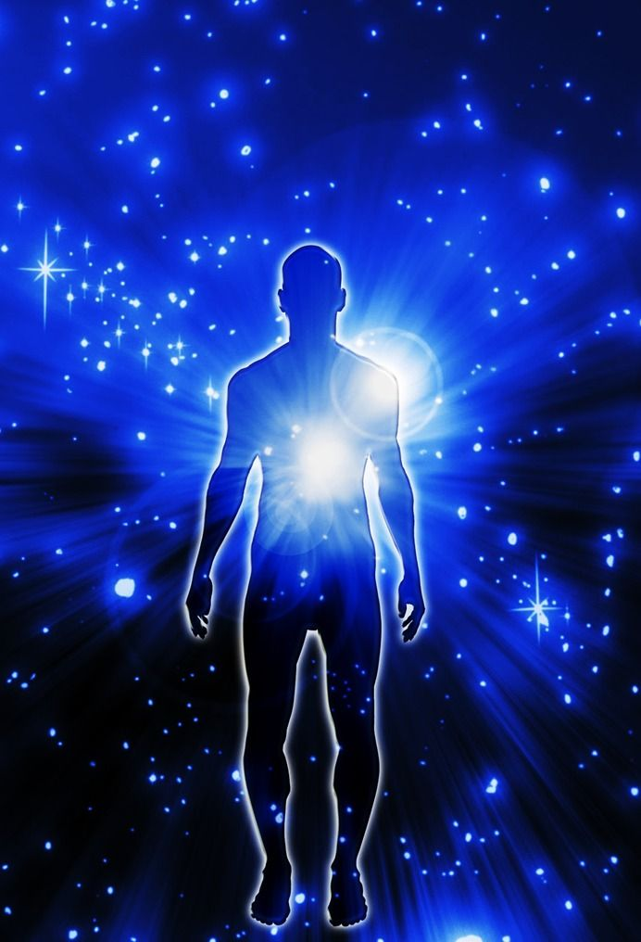
CUERPO CAUSAL O DE
LA VOLUNTAD
6 LEYES
Tiene naturaleza electrónica.
Es nuestra Alma Humana.
Maneja el éter.
SOL
Relacionado con el Centro Motor.
Maneja la Energía Motriz.
Trabaja con Hidrógeno 6.
Pocos seres humanos lo poseen.
Debemos crearlo.
6D

Slide 9
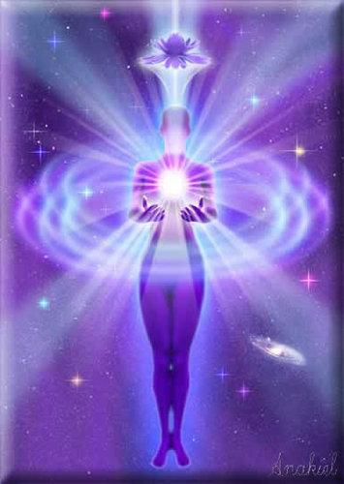
CUERPO BÚDHICO O DE
LA CONCIENCIA
6 LEYES
Tiene naturaleza magnética.
Conformada por protones.
Es nuestra Alma Divina.
LA
Relacionado con el Centro Emocional Superior (Glándula Pituitaria).
Maneja el Akasha.
6D
Se encuentra levantado en todos los Seres Humanos.

Slide 10
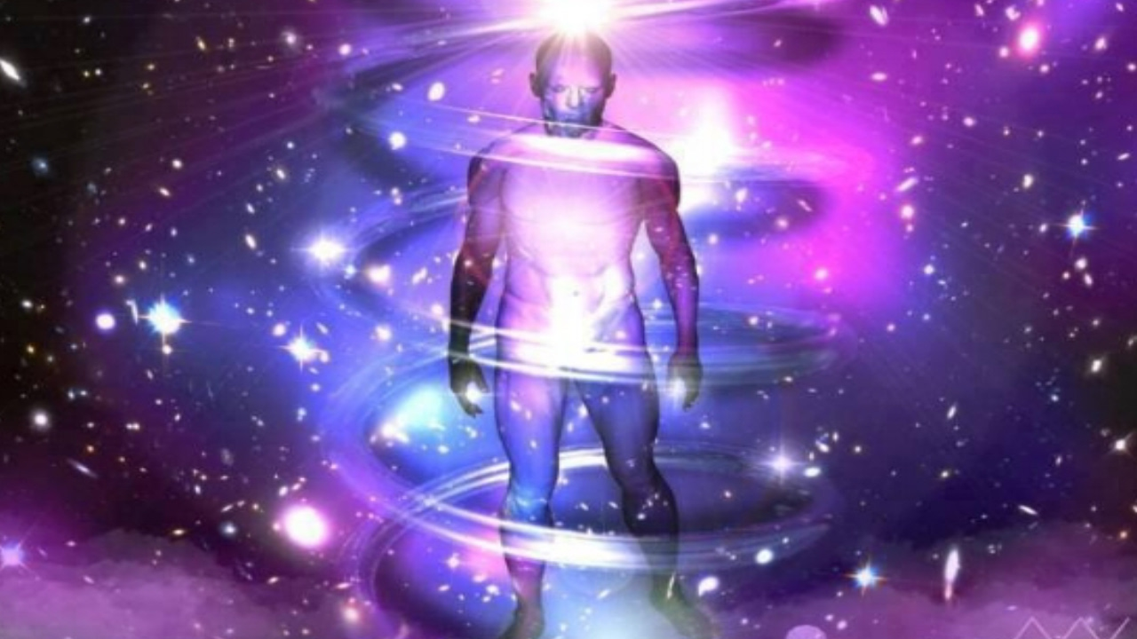
CUERPO ÁTMICO
3 LEYES
Tiene naturaleza lumínica o fotónica.
Es lo más bajo que puede llegar nuestro Ser.
Viene del mundo del Espíritu.
SI
Relacionado con el Centro Intelectual Superior (Glándula Pineal).
7D
Se encuentra levantado en todos los Seres Humanos.

Slide 11
¿CÓMO SE FABRICAN
LOS CUERPOS
EXISTENCIALES DE SER?

Slide 12
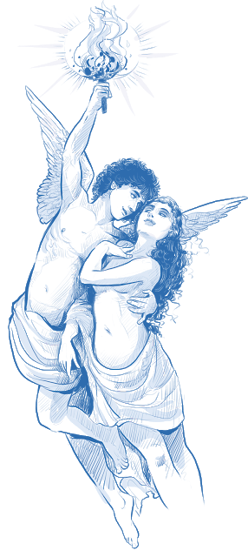
REQUISITOS PARA EL TRABAJO
PRÁCTICA DE TRANSMUTACIÓN SEXUAL
Fidelidad (una sola pareja)
Castidad (No Fornicar)
Amor (Anhelo Espiritual)

Slide 13
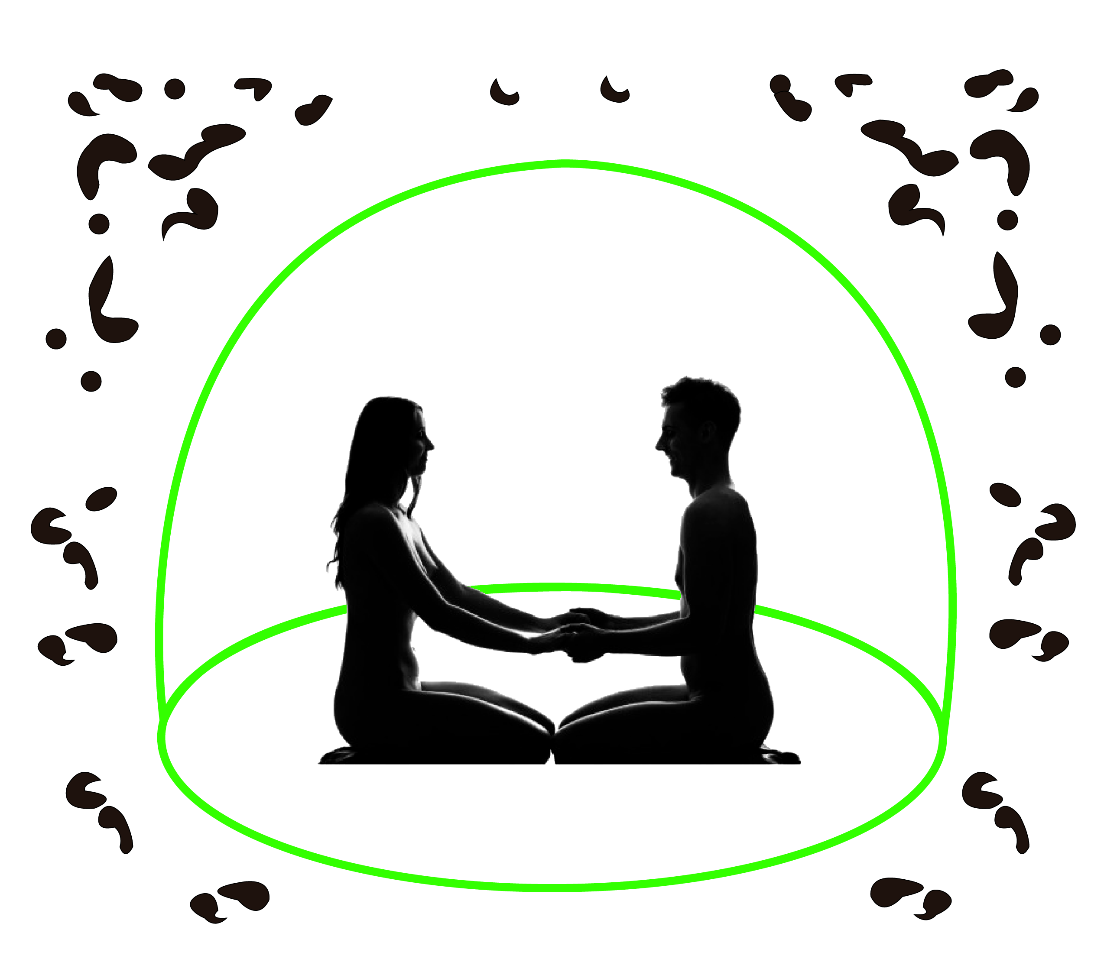
PRÁCTICA
Del Supra - Sexo o Sexo Superior.
Conjuración de:
Belilín
Círculo mágico.
Súplica de asistencia al Padre Interior y a la Madre Divina para la práctica

Slide 14
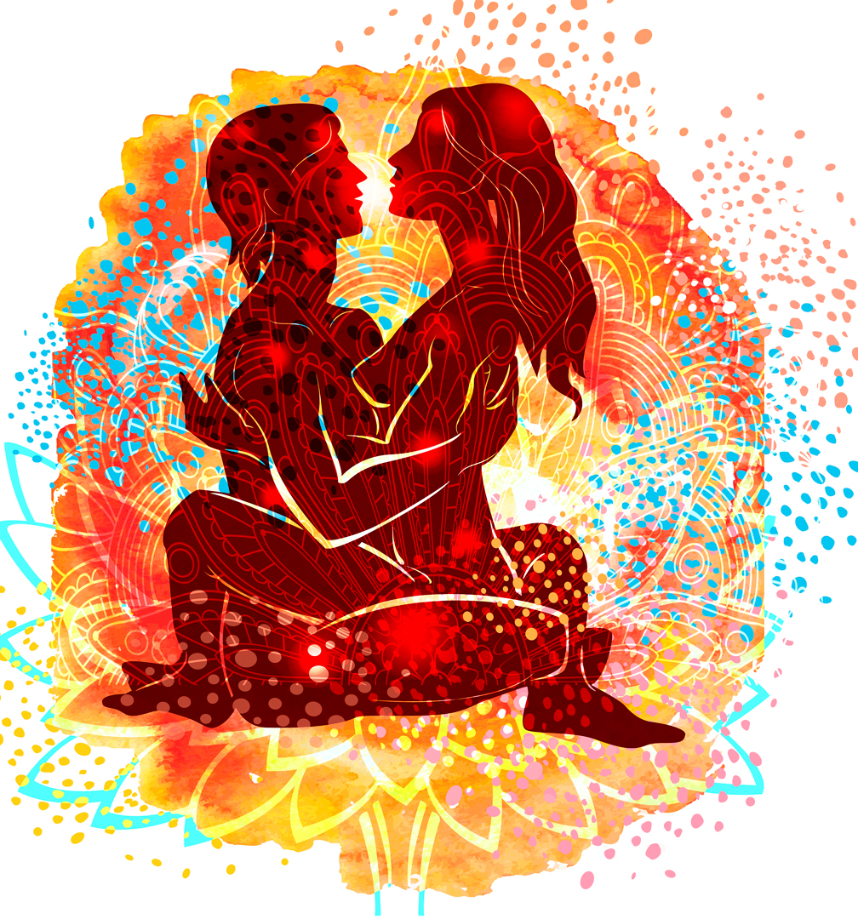
Prender el fuego con caricias y besos hasta lograr una perfecta potencia sexual: lubricación del Yoni u (órgano sexual femenino) y erección del (Phalo u órgano sexual masculino).
Conexión o penetración del Lingam en el Yoni.

Slide 15
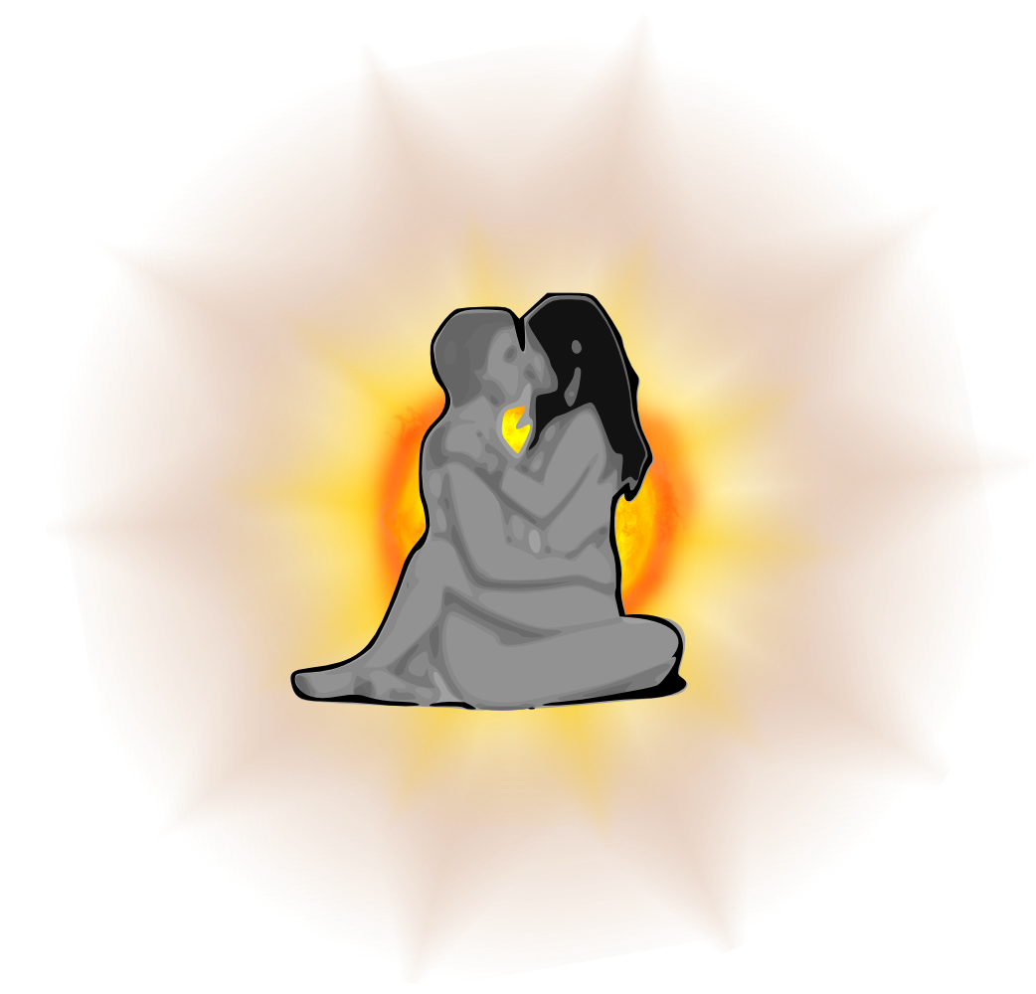
IMPORTANTE TENER EN CUENTA DURANTE LA PRÁCTICA
Concentración
Imaginación
Voluntad

Slide 16
5. Proceso Respiratorio
El Proceso Respiratorio tiene tres etapas
Inhalación (20 segundos).
Imaginar la entrada del aire a los pulmones.
llevarlo hasta las glándulas sexuales.
Retención (20 segundos).
Imaginar y sentir un hilo de oro que asciende por la columna.
Vértebra por vértebra, hasta el entrecejo.
Exhalación (20 segundos). Mantralizando lenta y alargadamente:
IIIIIIII.
AAAAA.
OOOOO.
Vocal por vocal, repitiendo todo el procedimiento respiratorio para cada vocal.

Slide 17
La práctica se prolongará durante todo el tiempo que la pareja lo desee.
Pero deberán retirarse SIN eyacular o DERRAMAR la Energía Creadora Sexual.
Con paciencia, prudencia y perseverancia se irá avanzando vértebra por vértebra y cuerpo por cuerpo.

Slide 18
IMPORTANTE
Practicar una sola vez en la noche. Las glándulas trabajan alternadamente (una por noche)
Concentrarse cada uno en sus genitales pues cada uno trabaja con su propia energía.
No usar anticonceptivos.
Se debe tener los órganos y columna en buen estado.
Hacer movimientos suaves para no derramar la energía, es decir para que no ocurra una caída sexual.

Slide 19
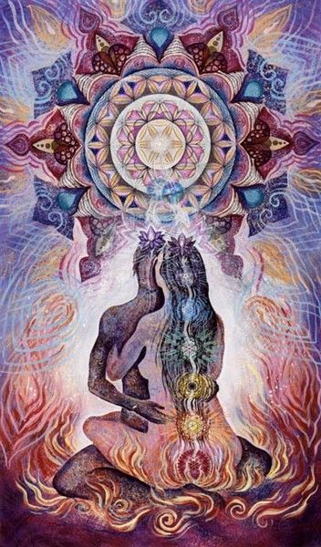
Importante
Luego de la práctica, esperar un mínimo de dos horas para bañarse.
No se debe practicar durante el periodo menstrual. Se deben respetar 7 días.
No se debe practicar en estado de embarazo ni en el periodo de lactancia. Se recomiendan 6 meses de lactancia materna.
Sea paciente y constante para ir controlando y eliminando ese YO de la Fornicación. Mucha AUTO OBSERVACIÓN durante el día.

Slide 20
“Una obra de amor se alimenta con amor ”.

Slide 21
CONTÁCTANOS
CONFERENCIAS CONOCIMIENTO
DE SI MISMO
CONOCIMIENTO
DE SI MISMO
CONFERENCIAS
+57 3114902158
+57 3138746605
CONOCIMIENTO
DE SI MISMO
CONFERENCIASCDSM
www.conocimientodesimismo.co

Slide 22
PRÓXIMA
CONFERENCIA.
Conferencia 11 / Fase A
¿Cómo se fabrica el Alma y el Espíritu?

